Slide 1
“旧时光”旧物交易平台 ——商品管理模块和交易模块
－－毕业答辩
答辩人：王韶铭
答辩时间：5月26日
青岛大学QDU数据科学与软件工程学院

Slide 2
目 录
CONTENTS
01
项目介绍
04
需求用例图
02
知识储备
05
数据流程
03
项目框架图
06
界面展示

Slide 3
项目介绍
本次毕业设计所制作的平台软件是以促成商品的二次销售为目的。对于注册、登录、购买等具体信息的变化与存储是利用DB2数据库进行管理，该服务器的底层数据库能够同时支持PC端、IOS平台和Android平台，本项目组主要负责的是对Android平台的研发。
本人所研究的内容主要是该Android平台的用户管理模块和商品展示模块。用户管理模块主要包括用户注册、用户登录和用户信息管理方面。商品展示模块包括主界面的商品显示，推荐商品的显示和搜索功能的搜索结果显示。

Slide 4
知识储备
编程知识：
客户端（Android）：java、xml、MVC框架
服务器端（JavaEE）：structs、hibernate、 action类、Dao接口及其实现
数据库（DB2）：sql和hql语法、数据库表结构
平台的使用：
eclipse、myeclipse、IBM DataStudio
数据类型：
JSON数据类型

Slide 5
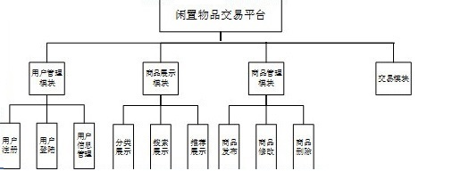
项目框架图

Slide 6
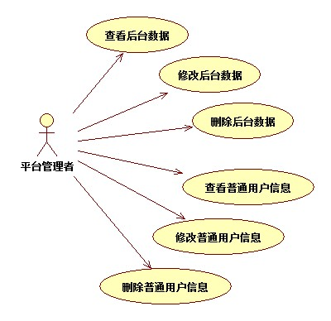
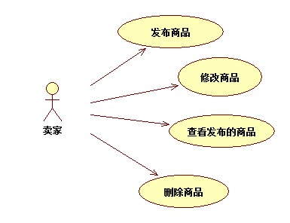
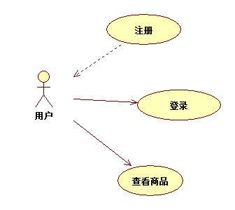
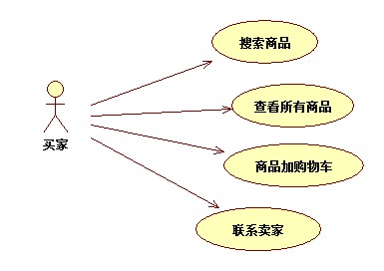
需求用例

Slide 7
数据流程
客户端与服务器端连接：客户端通过http方法发送request请求，之后从服务器接收到JSON类型的response并对response进行解析处理；服务器端通过action接收到客户端的请求之后，传递到Dao中对数据库进行操作并将查询结果返回至客户端
服务器与数据库连接：在服务器实现了Dao接口的DaoImp类中编写hql语句对数据库进行查询，并使用Transaction对数据库进行修改插入操作。

Slide 8

界面预览及技术概要
点击之后直接进入主界面。若不点击则三秒之后跳转到主界面
应用初始化界面

Slide 9
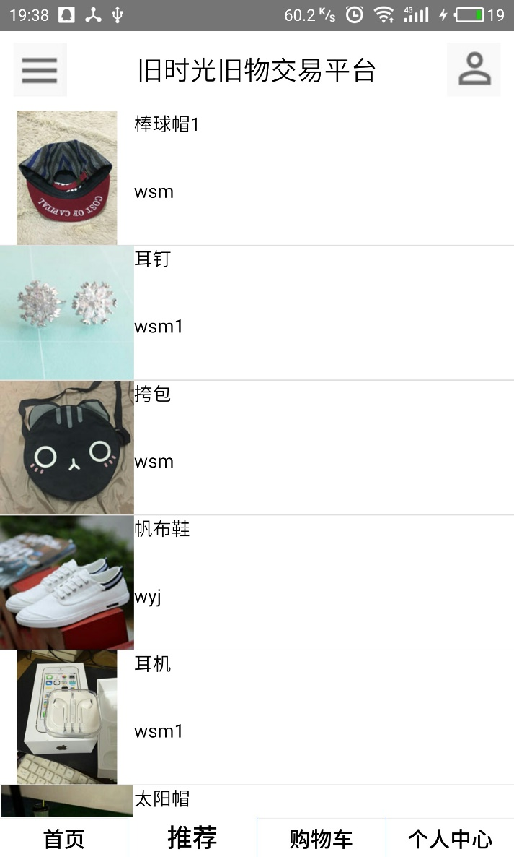
界面预览及技术概要
点击进入左划菜单
点击之后跳转至登录界面
自定义的ActionBar
商品显示列表使用ListView、Adapter和自定义的itemView实现
底部标签，点击标签跳转至相应的Fragment
商品推荐界面

Slide 10
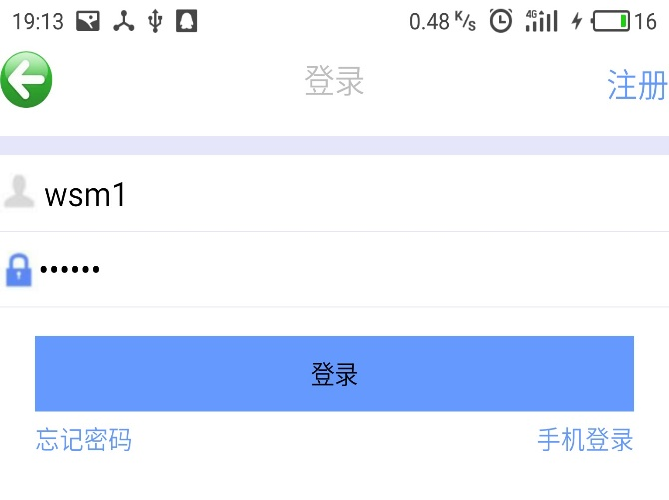
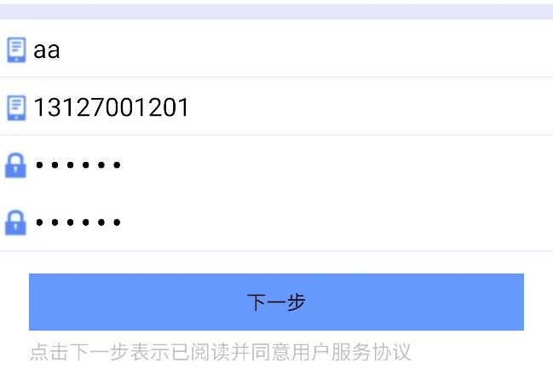
界面预览及技术概要
注册时将注册的用户信息通过Http上传至服务器的action，经过action处理确认之后保存至数据库。
登录时，将输入的信息上传至服务器，服务器在数据库中进行查找，并返回结果。
登录界面
注册界面
登录注册
Notes:
handler线程
ViewPager控件
DrawerLayout布局

Slide 11
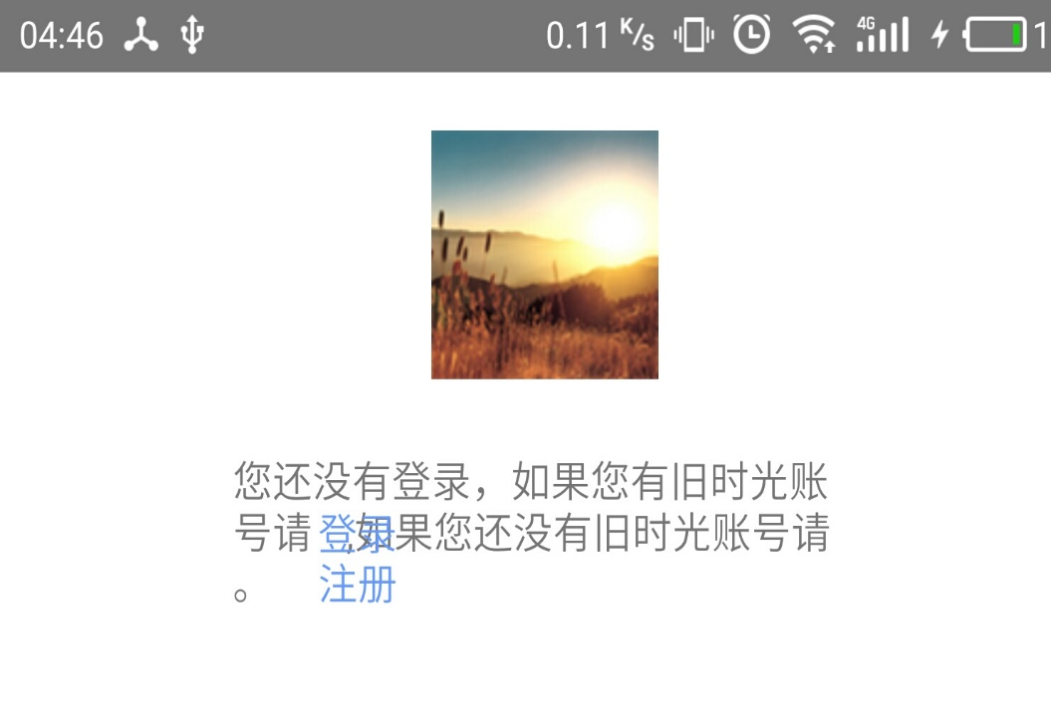
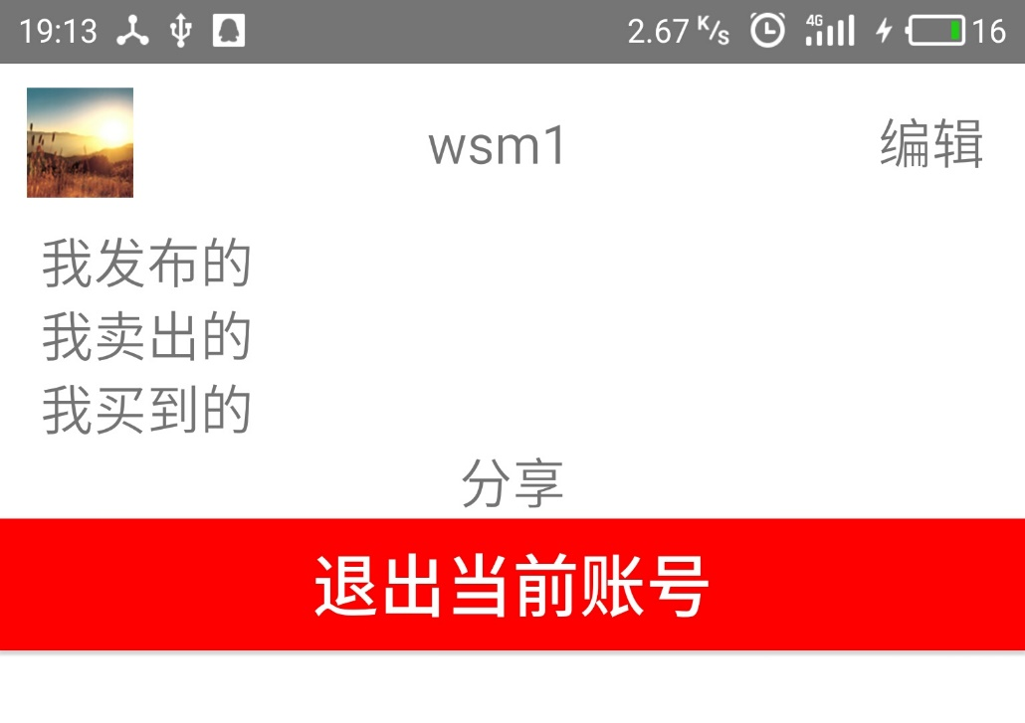
界面预览及技术概要
登录之前的个人中心
登录成功之后的个人中心
登录注册
Notes:
handler线程
ViewPager控件
DrawerLayout布局

Slide 12
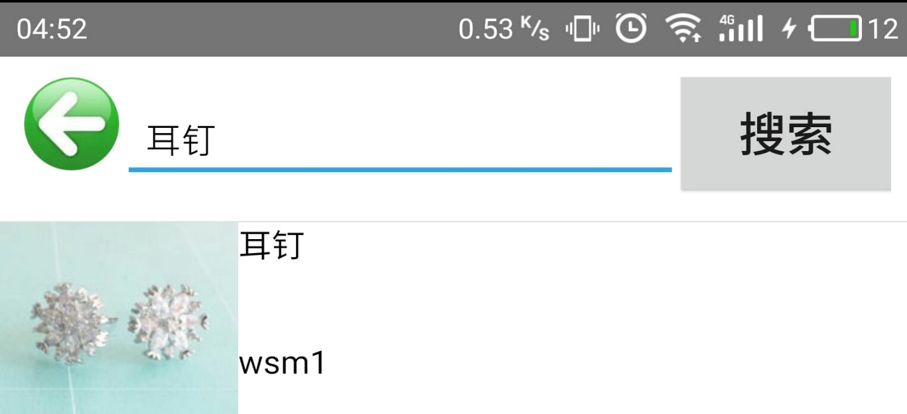
界面预览及技术概要
点击搜索之后，将用户想要搜索的文字发送到服务器，再在数据库中使用like子句进行模糊查询，并将结果通过服务器返回至客户端
商品搜索
Notes:
SQLite数据库方法

Slide 13
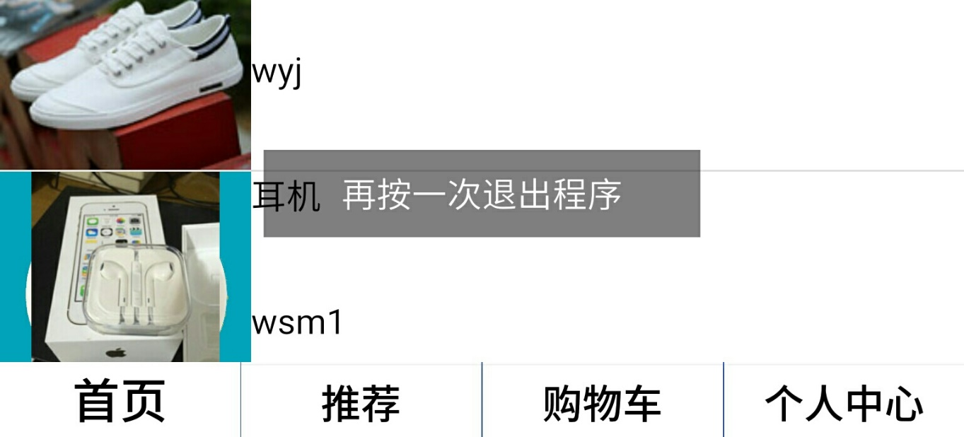
界面预览及技术概要
点击返回键弹出提示，第二次点击返回键则退出系统
点击返回键退出确认

Slide 14
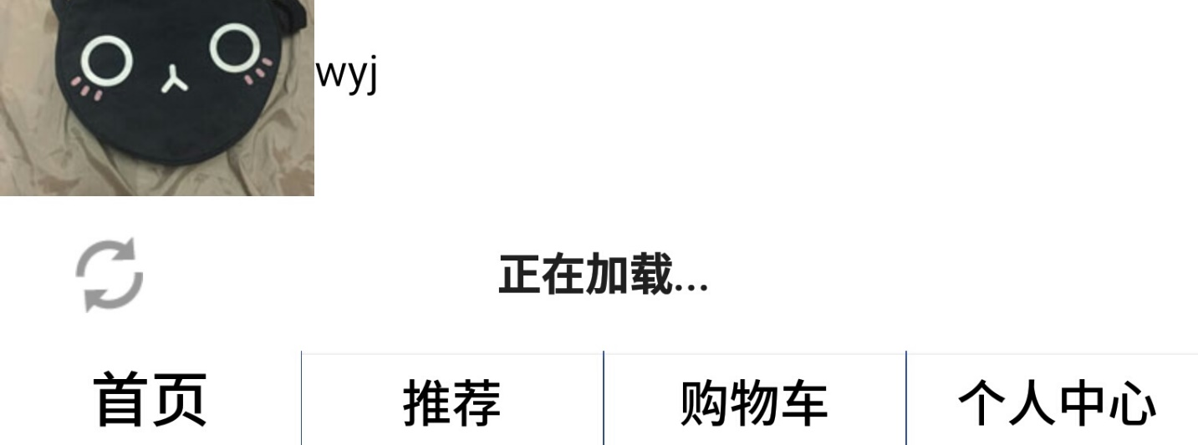
界面预览及技术概要
通过第三方插件PullToRefresh进行刷新和加载，刷新时，直接将list清空，然后从数据库读取前十条数据；
加载时，从数据库再读取接下来的十条数据，并显示在原有的数据之后。
正在加载

Slide 15
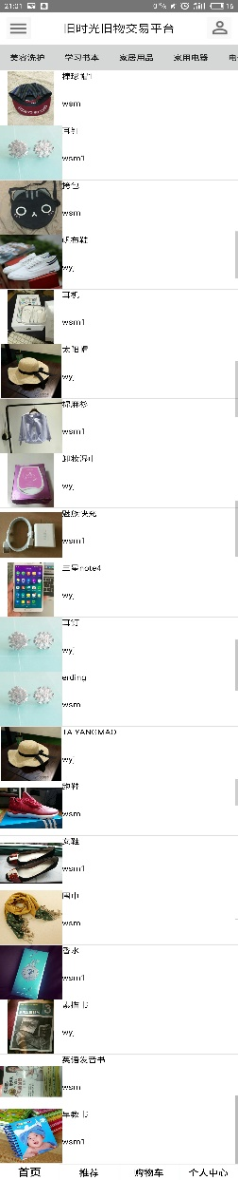
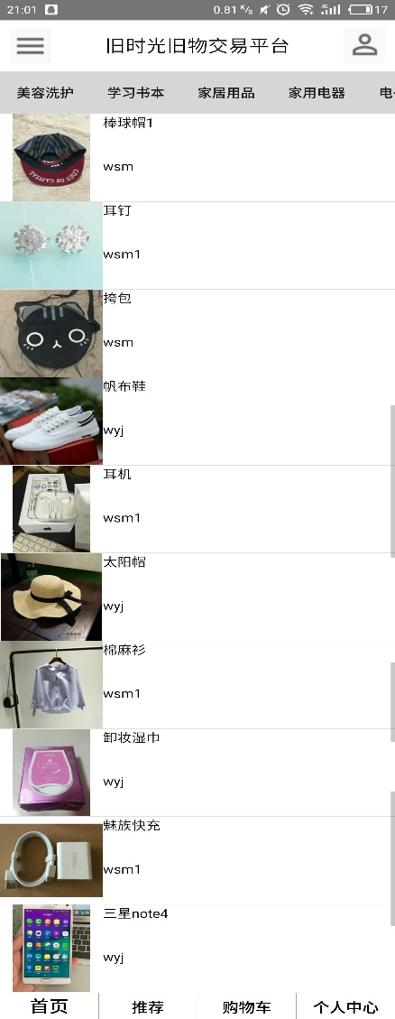
界面预览及技术概要
加载之后显示的商品增加十条
加载之前的商品列表
加载之后的商品列表
登录注册

Slide 16
谢谢
各位领导和老师的指导！

